Slide 1
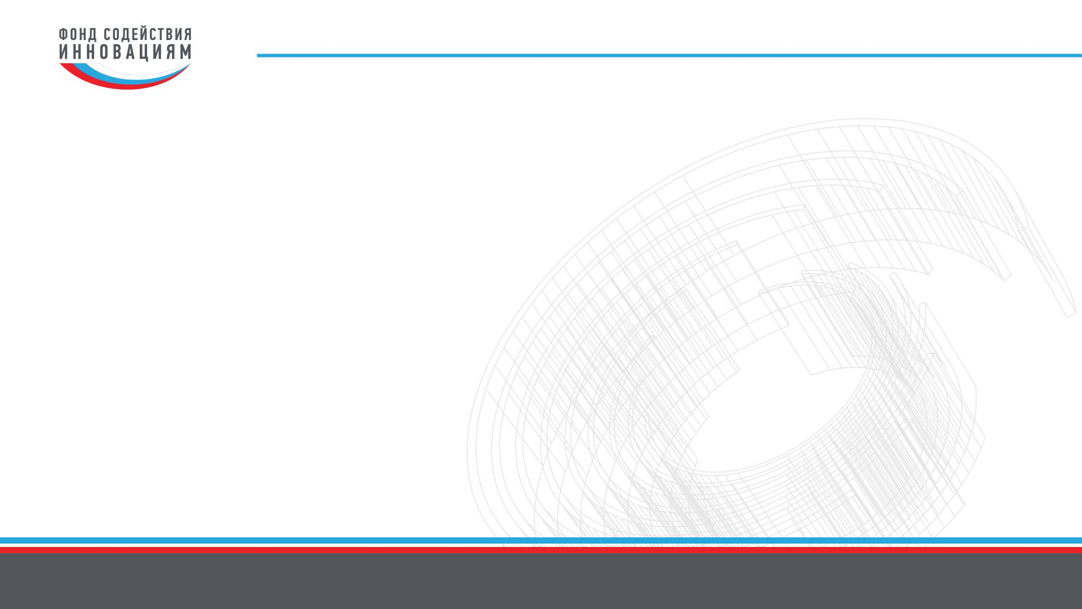
Движитель с прямым управлением тягой
Чемезов Иван Александрович
Тел. 89940239824
E-mail; ivanchemezovv@gmail.com

Slide 2
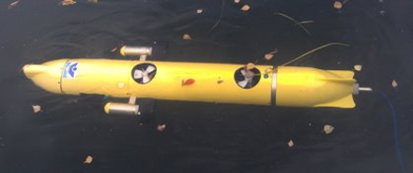
Проблема
Для маневрирования в толще воды подводные аппараты имеют движители;
Существующие методы управления движителями недостаточно точные. Т.к. не учитывается воздействие внешней среды;
Разрабатываемый движитель будет учитывать воздействия среды в реальном времени. Управляемость аппарата не будет зависеть от воздействий среды.
Подводный аппарат "Чилим"

Slide 3
Преимущества
Преимущества движителя с обратной связью по тяге:
Создание адаптивного алгоритма управления;
Повысится точность управления;
Совместимость с разными аппаратами;
Аппарат сможет подстраиваться под воздействия внешней среды.
Тяга, Н
Время, мс

Slide 4
Рынок
Рынок на стадии развития, его объем в 2018 году > 5 млрд. $;
240 компаний производителей;
40 компаний российских;
Основные покупатели - военные и ресурсодобывающая отрасль.

Slide 5



Конкуренты
Основные движители конкурентов. Их преимущества и недостатки:
 | T–200 | Model 150 | МЛ 400
Преимущества | Дешевый и лёгкий | Глубоководный | Мощный
Недостатки | Маломощный | Не продаётся в Россию | Опытный образец

Slide 6



Партнеры
Команды робототехников ДВФУ
ИПМТ ДВО РАН
Готовы стать испытательной площадкой для внедрения прототипа
Готовы стать первыми клиентами.
Имеется договоренность о модификации АНПА Чилим

Slide 7
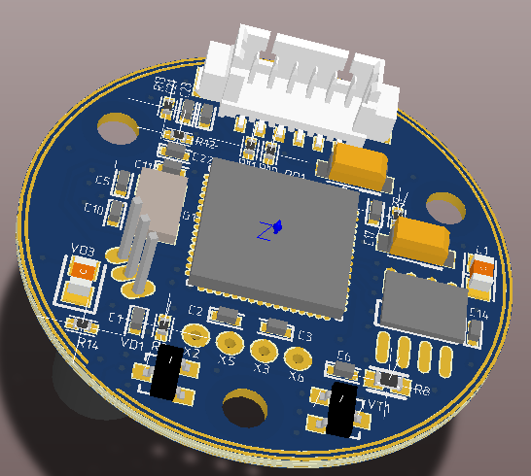

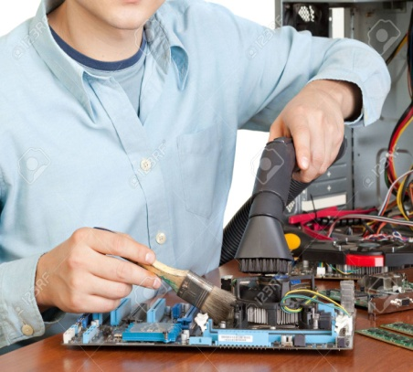
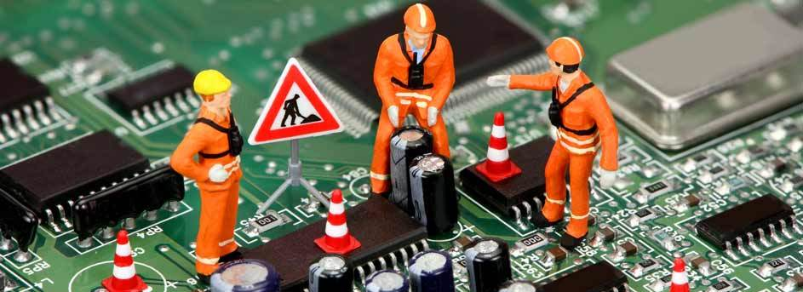
План реализации. Год 1
До июня
Разработка электроники. Моделирование движителя
Разработка ПО.
Закуп комплектующих
До декабрь
Отладка макета.
Публикация статьи об эксперименте
Сборка макета.
Настольный эксперимент

Slide 8
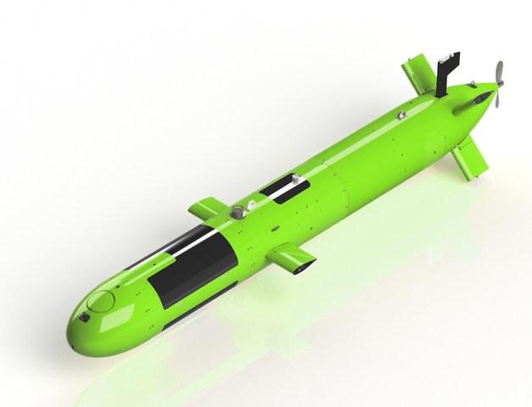
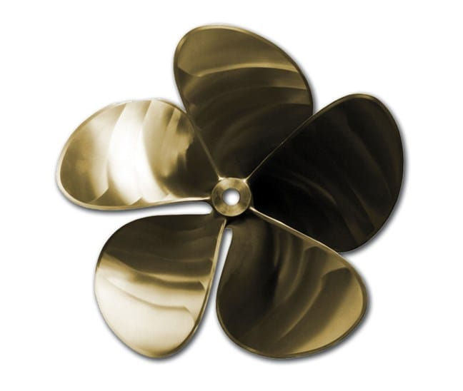
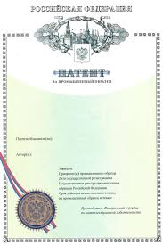
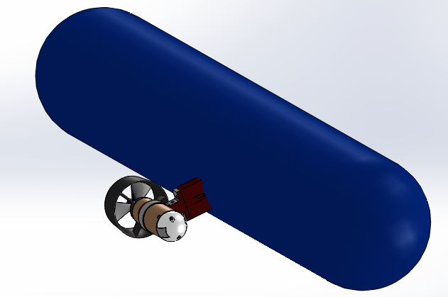
План реализации. Год 2
До июня
Разработка конструкции.
Отладка ПО
Изготовление конструкции.
Сборка движителя
До декабря
Публикация статьи об эксперименте.
Подача заявки на патент
Монтирование движителя.
Морские испытания

Slide 9
Участники проекта
Чемезов Иван Александрович. Конструктор
Призер мировых первенств по подводной робототехнике
Толстоногов Антон. Программист
призер мировых первенств по подводной робототехнике
Стороженко Виталий. Электронщик
Обладатель гранта МАРИНЕТ, призер мировых первенств по подводной робототехнике
Костенко Владимир Владимирович
Научный консультант

Slide 10
Движитель с прямым управлением тягой
Чемезов Иван Александрович
Тел: 89940239824
E-mail: ivanchemezovv@gmail.com

Slide 11
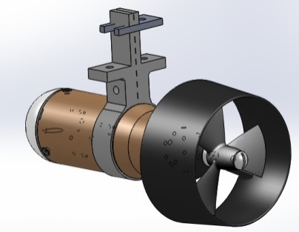

Конкуренты
 | Наш движитель | Thruster T200 | Model 150 | МЛ 400
Стабилизация | тяги | момента | момента | момента
Мощность | 240 Вт | 130 Вт | 150 Вт | 400 Вт
Защита от коррозии | Есть | Нет | Есть | Нет
Вес | 1.5 кг | 0.2 кг | 2.2 кг | 1.7 кг
Глубина погружения | 1 000 м | 30 м | 1 500 м | ≈500 м
Цена | ≈50 000 руб. | 7 500 руб. | Не продается в Россию | Опытный образец

Slide 12
План продаж
Каждый аппарат уникален, движители предназначены для конкретного аппарата. Поэтому их производство должно быть клиентоориентированным.
Первые клиенты - ИПМТ ДВО РАН;
Следующие клиенты - команды ДВФУ по подводной робототехнике
Последующие клиенты - команды Бауманки, Тетис Про, Rov Builder.
Способ продаж С2С.

Slide 13
Затраты на изготовление
Требуемые затраты:
Движители (3 шт.): 90 000 – 120 000 руб.
Разработка и изготовление электроники: 20 000 – 25 000 руб.
Датчики тяги: до 30 000 руб.
Изменения конструкций аппаратов: ~ 40 000 руб.
Различные неучтенные затраты (крепеж, масло, провода и т.д.): ~ 20 000 руб.
Затраты на материал и изготовление герметичного корпуса: ~ 50 000 руб.
Итого необходимо 200 000 – 270 000 руб. на разработку прототипа
Иные источники финансирования:
Личные средства ≈ 50 000 руб.
После подтверждения работоспособности возможно финансирование Института Проблем Морских Технологи .

Slide 14
План реализации
Первый год:
Январь-Март: подбор комплектующих, синтез электрических схем, математическое моделирование движителя.
Апрель-Июнь: Закуп комплектующих, плат управления, разработка алгоритма управления
Июль-Сентябрь: Сборка макета движителя. Испытания стендовые
Октябрь-Декабрь: Отладка макета. Публикация статьи с сравнительным анализом проведенного испытания и математической модели.
Второй год:
Январь-Март: Разработка конструкции движителя, сборка электроники, отладка ПО.
Апрель-Июнь: Изготовление конструкции, сборка движителя. Устранение неисправностей.
Июль-Сентябрь: Монтирование движителей на подводный аппарат. Морские испытания аппарата.
Октябрь-Декабрь: Публикация статьи с результатами экспериментов. Подача заявки на патент.

Slide 15
Спасибо за внимание!
Движитель с прямым управлением тягой
Чемезов Иван Александрович
E-mail: ivanchemezovv@gmail.com

